Slide 1

Feature driven development
Научный руководитель: Жуков Николай Николаевич
Выполнила: Кривцун М. А.

Slide 2
Разработка, управляемая функциональностью
итеративная методология разработки программного обеспечения
одна из гибких (agile) методологий разработки
Notes:
к диалоговому взаимодействию

Slide 3
Итеративная
выполнение работ параллельно с
непрерывным анализом полученных результатов и
корректировкой предыдущих этапов работы

Slide 4
Гибкая методология разработки
серия подходов к разработке ПО, характеристики:
итеративная разработка,
динамическое формирование требований
постоянное взаимодействие внутри самоорганизующихся рабочих групп
Notes:
с ресурсами, доступными через Интернет

Slide 5
Программное обеспечение (ПО)
программа или множество программ, используемых для управления компьютером
Notes:
с ресурсами, доступными через Интернет

Slide 6
Разработка с поддержкой функций
Построение общей модели.
Построение списка «особенностей».
Планирование по функциям.
Проектирование (дизайн) по функциям.
Реализация по функциям.
Шаги 4 и 5 повторяются итеративно. После каждой итерации версия для клиента.

Slide 7
Построение общей модели
анализа широты круга задач и контекста системы.
анализ каждой моделируемой области.
Модели каждой области задач объединяются в общую итоговую модель.

Slide 8
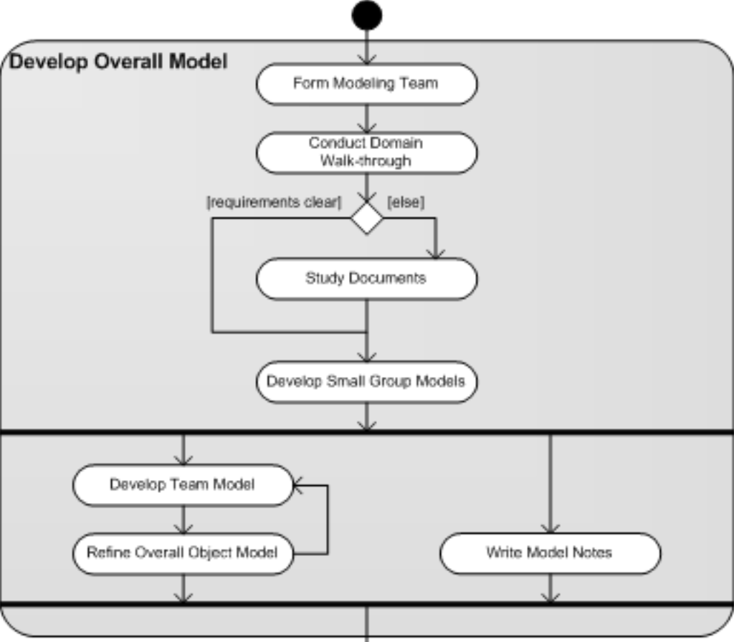
Построение общей модели

Slide 9
Список функций/«особенностей»
Разбиение областей (domain) на функциональные подобласти (предметные области).
Каждая подобласть соответствует бизнес-процессу, шаги которого становятся списком функций (свойств).

Slide 10
Список функций/«особенностей»
Функции — Полезные маленькие части понимаемых пользователем функций, представленных в виде «<действие> <результат> <объект>».
Определены в одном предложении
Разработка каждой функции должна занимать не более 2 недель.

Slide 11
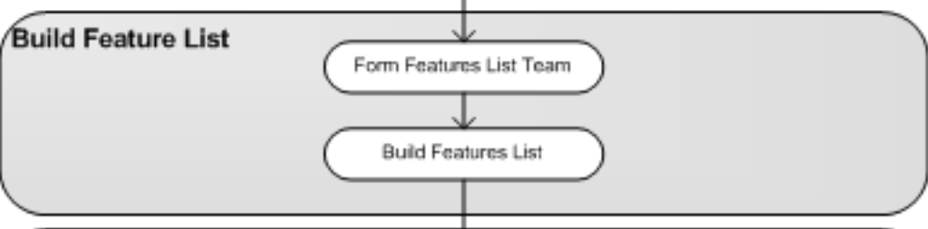
Список функций

Slide 12
Планирование разработки
Индикаторы:
Приоритет
Усилие
Риск
Организация свойств или наборов свойств в классы и распределение среди программистов .

Slide 13
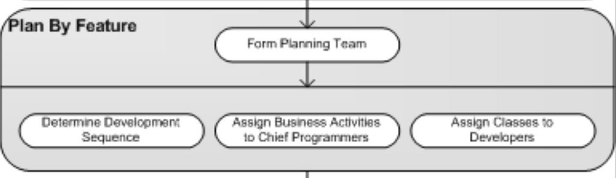
Планирование разработки

Slide 14
Проектирование, дизайн
Для каждого свойства создается проектировочный пакет.
Выделяют небольшую группу свойств для разработки в течение двух недель.
разработчики соответствующего класса составляют диаграммы последовательности свойства.

Slide 15
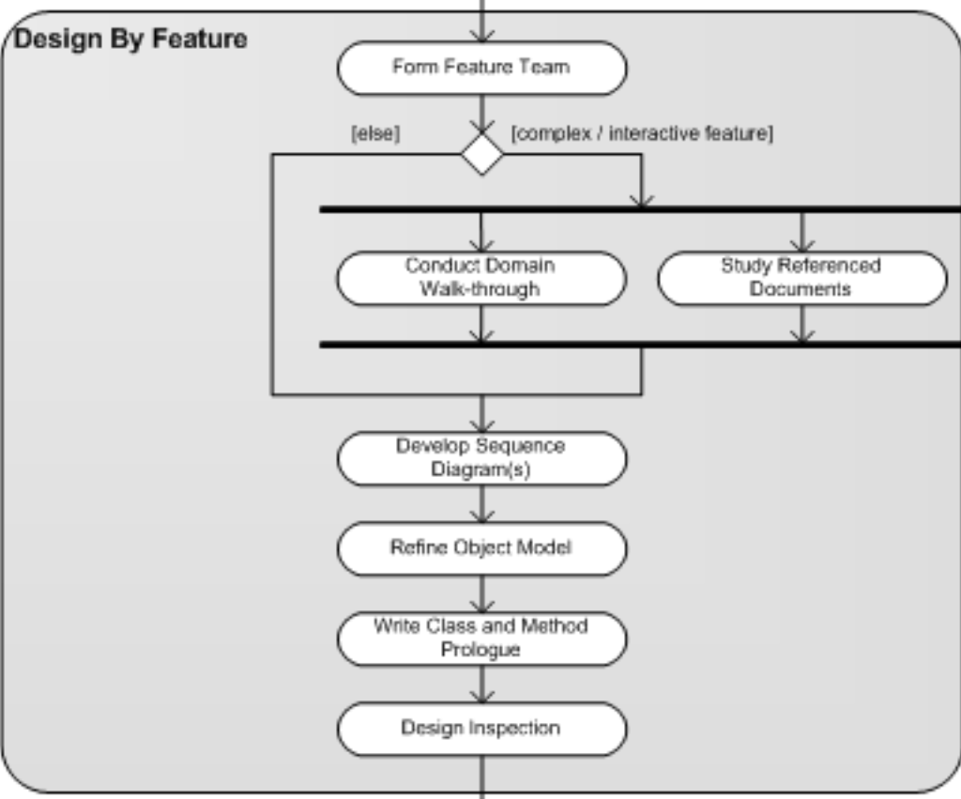
Дизайн

Slide 16
Реализация по функциям
Для каждого класса пишется программный код.
Модульное тестирование (unit testing) каждого блока и проверка кода.
Функция включается в основной проект.

Slide 17
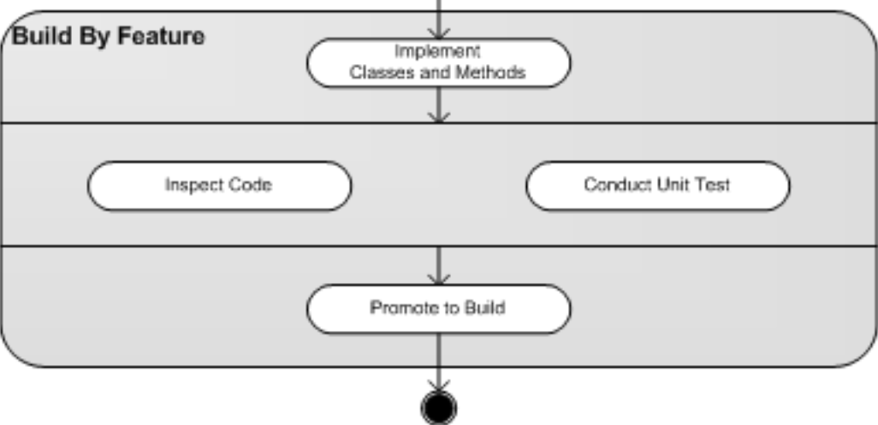
Реализация по функциям

Slide 18
Unit testing
Единичное или модульное тестирование — процесс, позволяющий проверить корректность единицы исходного кода, набора из одного или более программных модулей с управляющими данными, процедурами использования и обработки.

Slide 19
Спасибо за внимание!

